Slide 1
2023.03.21 자바 심화 과제

Slide 2
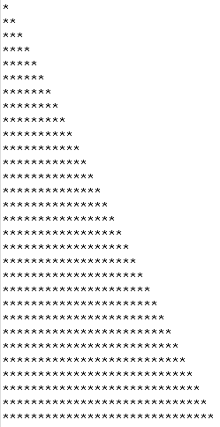
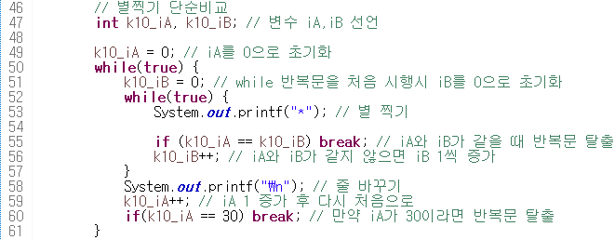
#1. 별찍기 단순비교

Slide 3
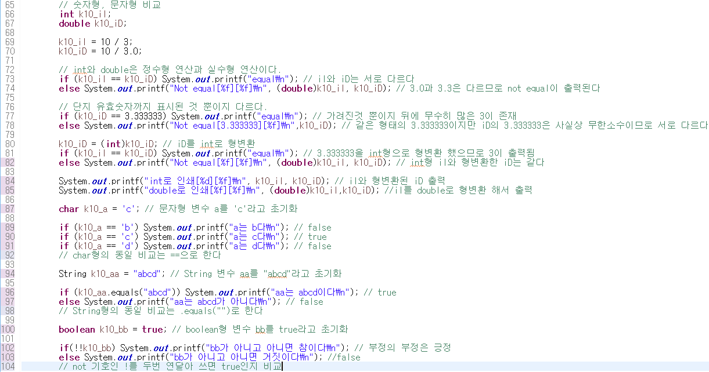
#2. 숫자형, 문자형 비교

Slide 4
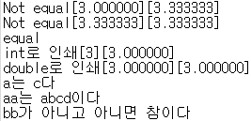
#2. 숫자형, 문자형 비교
출력 결과

Slide 5
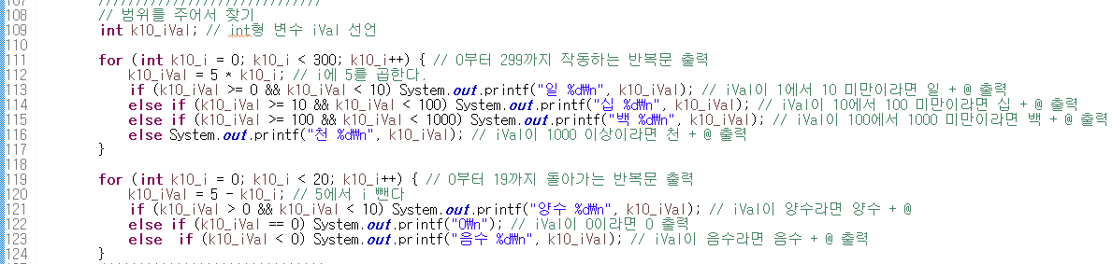



#3. 범위를 주어서 찾기

Slide 6
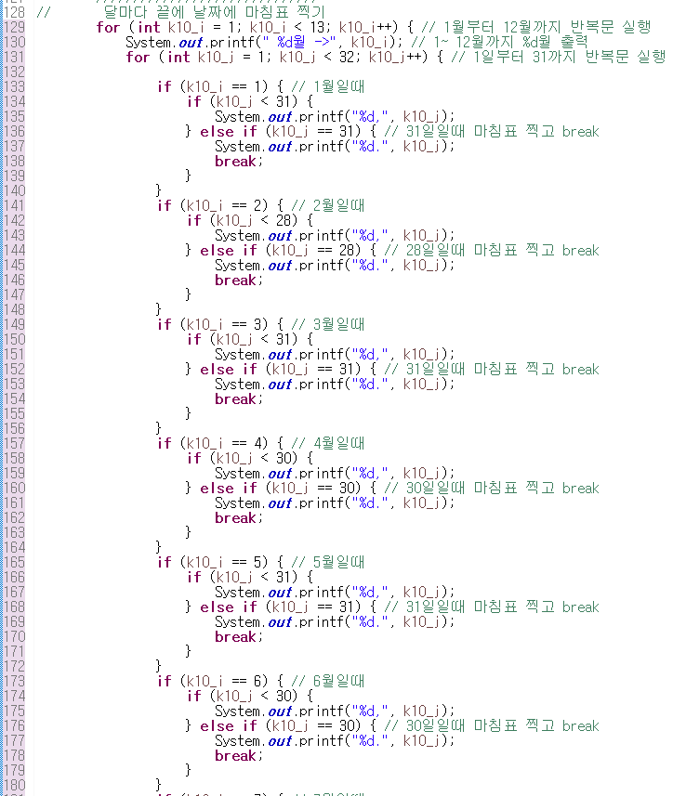
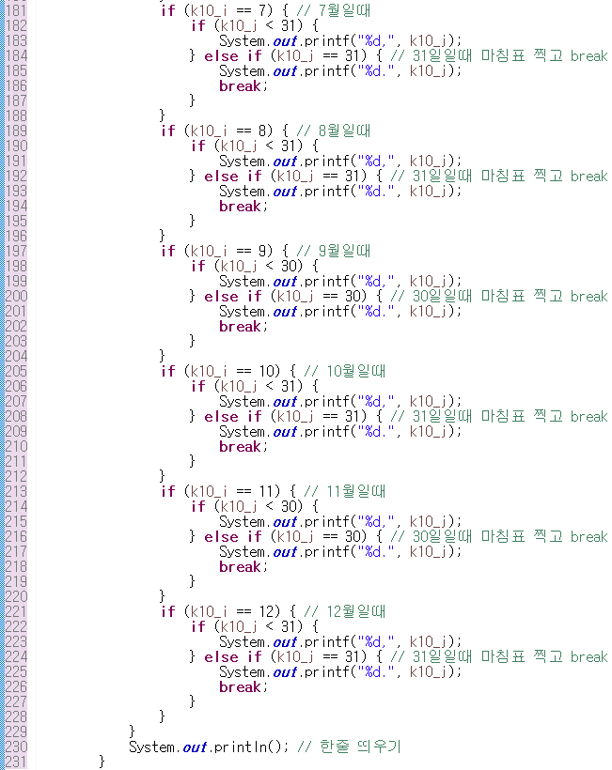
#4. 달마다 끝에 날짜에 마침표 찍기

Slide 7
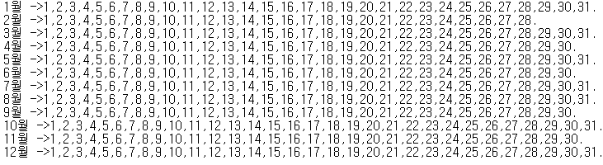
#4. 달마다 끝에 날짜에 마침표 찍기
출력 결과

Slide 8
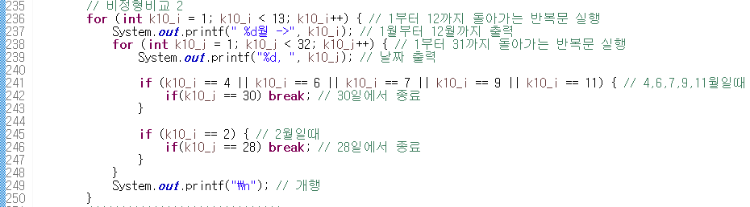
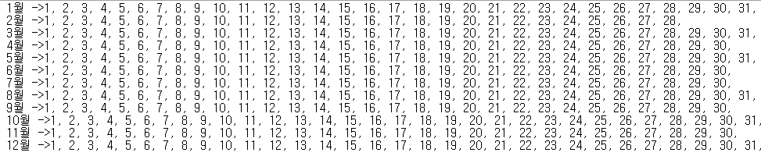
#5. 비정형비교 2

Slide 9
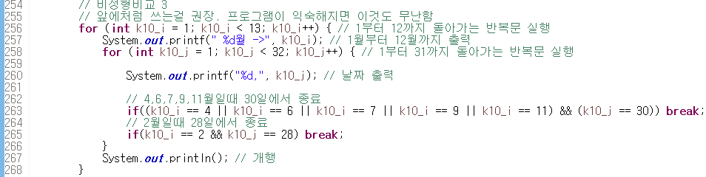
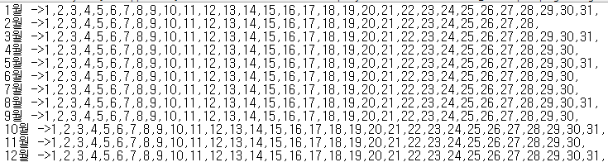
#6. 비정형비교 3

Slide 10
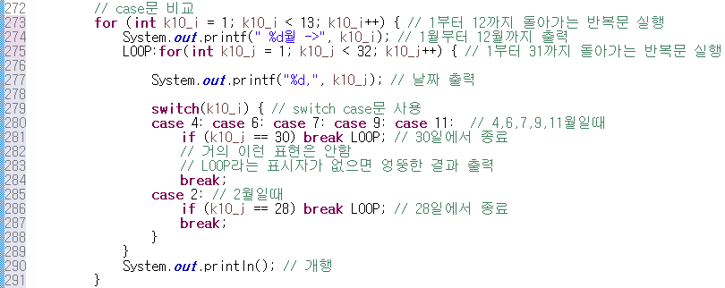
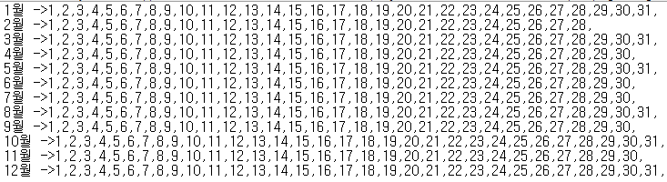
#7. case문 비교

Slide 11
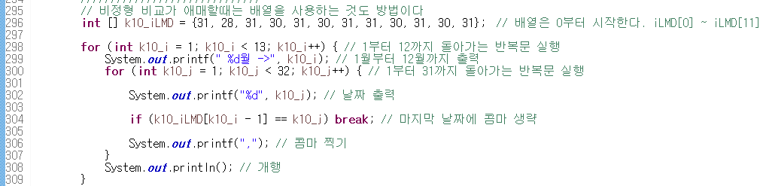
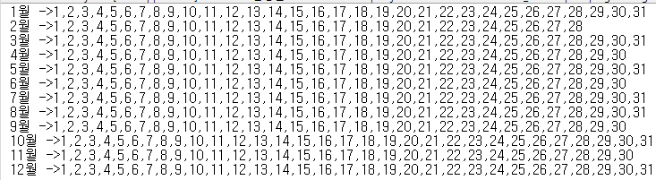
#8. 비정형 비교가 애매할때는 배열을 사용하는 것도 방법이다.

Slide 12
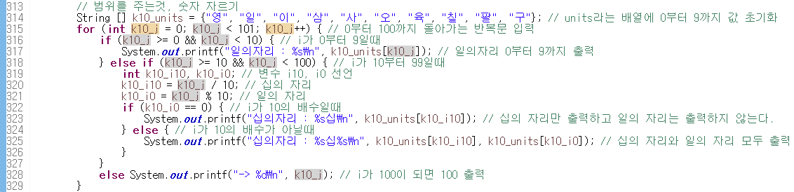
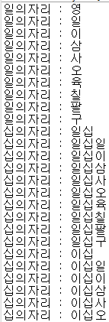
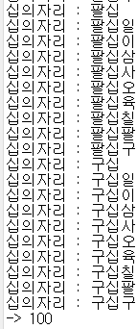
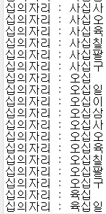
#9. 범위를 주는 것, 숫자 자르기

Slide 13
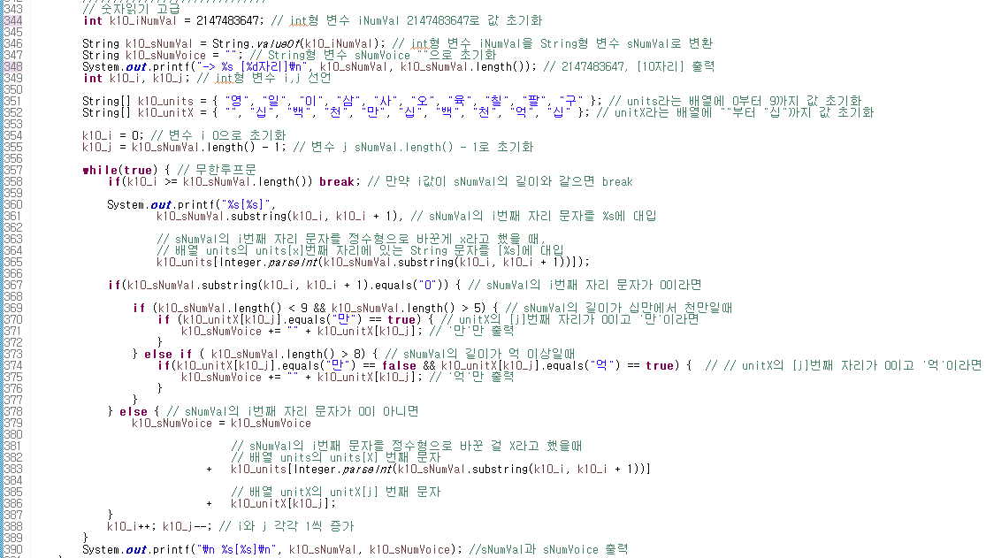
#10. 숫자 읽기 고급

Slide 14



#10. 숫자 읽기 고급
출력 결과

Slide 15
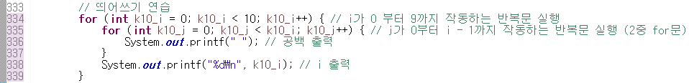

#11. 띄어 쓰기 연습

